Slide 1

By NewPage1

Slide 2


О нас
Кто? Куда?
Кейс 2
1. Волков Денис - Front-end разработчик-d_volkov2@bk.ru
2. Ефимов Григорий – Back-end разработчик на php - griefim7897@gmail.com
3. Блащук Ольга - Дизайнер - blachsuk@yandex.ru
4. Бенюх Максим - Front-end разработчик (Тимлид) - benyuh.ma@bk.ru

Slide 3

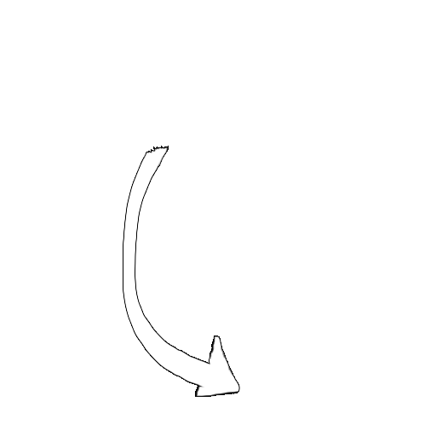

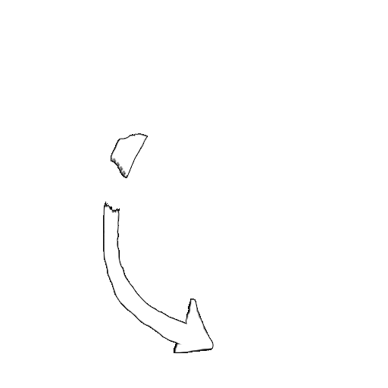
Зачем?
Основные задачи
Нужно создать удобное и визуально-приятное WEB-приложение для сбора, хранения и визуализации информации с предопределенной структурой.

Slide 4




Как?
Стек технологий
Php;
MySQL; Vis.js, vue.js, js

Slide 5

Мы выбрали данный стек, поскольку он быстро разворачивается на любом серверном оборудовании и использует технологии, имеющиеся практически на любом хостинге. Все его элементы находятся в общем доступе.
Почему?

Slide 6

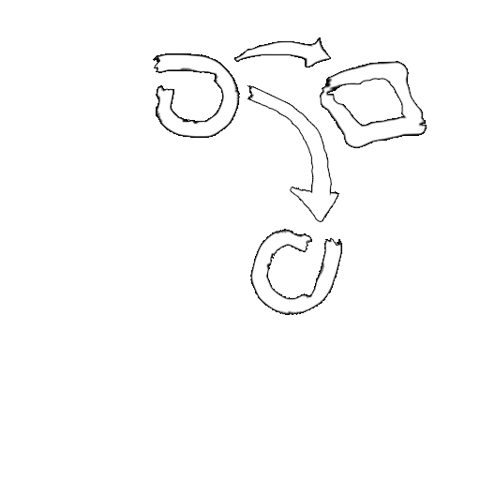
Структура решения
Регистрация
Вход
Профиль
Проекты
Ваш проект
Структура
Описание
Просмотр
Что?

Slide 7
Демонстрация решения

Slide 8
Преимущества
Система регистрации и авторизации!
Удобный и понятный интерфейс!
Легкое создание сложных схем!
Возможность выгрузки проекта!
Адаптивный формат!

Slide 9

Спасибо
за внимание !
Нужно создать удобное и визуально-приятное WEB-приложение для сбора, хранения и визуализации информации с предопределенной структурой.

